Slide 1
3주차 string 찾기

Slide 2
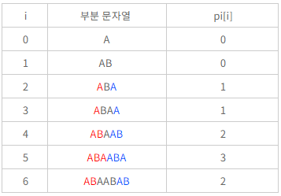
KMP알고리즘
O(M+N)
Pi배열 구하자

Slide 3

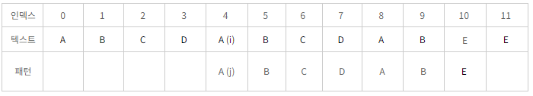
왜?

Slide 4
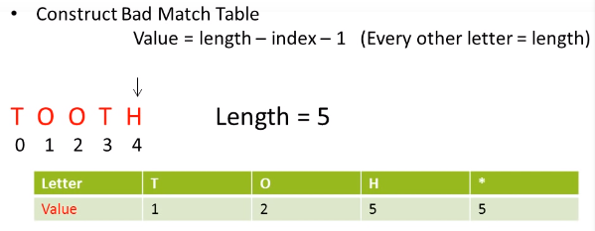
Boyer-Moore 알고리즘
최악의 경우 O(MN)이지만 평균적으로 O(n)보다 작음
Bad Match Table

Slide 5

왜?
TRUSTHARDTOOTHBRUSHES
TOOTH

Slide 6
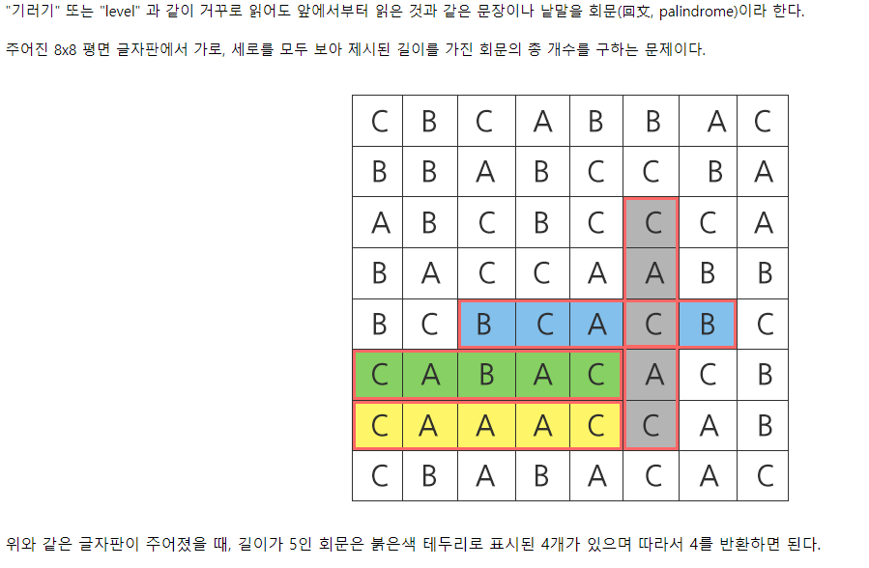

Slide 7


Slide 8
참고
https://bowbowbow.tistory.com/6
https://redtea.kr/pb/pb.php?id=recommended&no=274

